Slide 1
Web Crawling - 3
Splinter

Slide 2
Exercise
❑ 실습 6-1. 영화 '라라랜드' 리뷰 크롤링하기 (1)
Splinter와 BeautifulSoup을 활용해 라라랜드 영화의 첫 페이지의 리뷰를 크롤링해 출력해 본다.
- 아래와 같이 리스트에 담아 출력한다.
- 주어진 get_reviews() 함수를 활용한다.

Slide 3
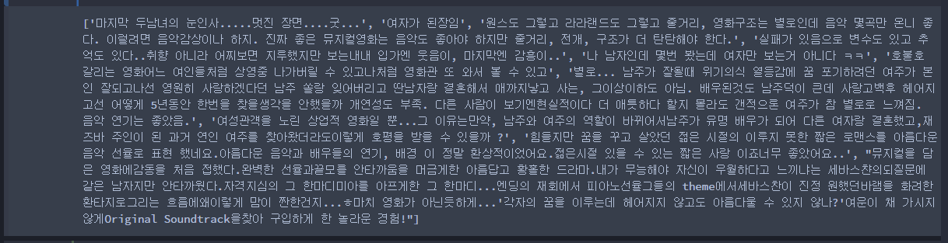
Exercise
❑ 실습 6-2. 영화 '라라랜드' 리뷰 크롤링하기 (2)
Splinter와 BeautifulSoup을 활용해 라라랜드 영화의 첫 열 페이지의 리뷰를 크롤링해 리스트에 순서대로 저장해 본다. 마지막 10개의 리뷰를 출력해 본다.
- 아래와 같이 리스트에 담아 출력한다.
- 주어진 get_reviews() 함수를 활용한다.

Slide 4
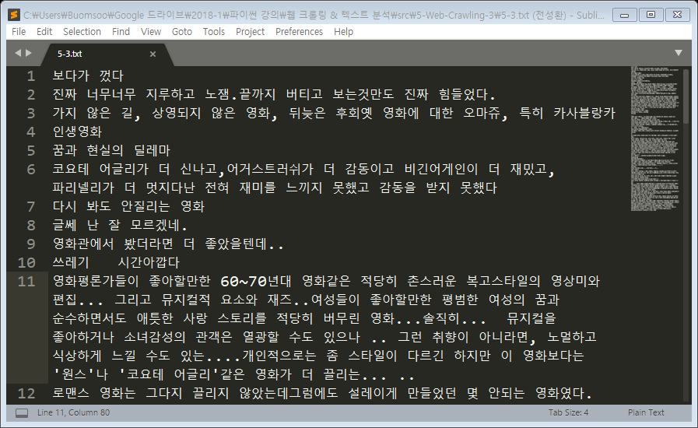
Exercise
❑ 실습 6-3. 영화 '라라랜드' 리뷰 크롤링하기 (3)
Splinter와 BeautifulSoup을 활용해 라라랜드 영화의 첫 열 페이지의 리뷰를 크롤링해 텍스트 파일(6-3.txt)로 저장해 본다.
- 주어진 get_reviews() 함수를 활용한다.

